Slide 1


AFRIQUE MODELE
LE MEILLEUR DE L’ARTISANAT

Slide 2

LES FAUTEUILS TRADITIONNELS YORUBA DU NIGERIA

Slide 3

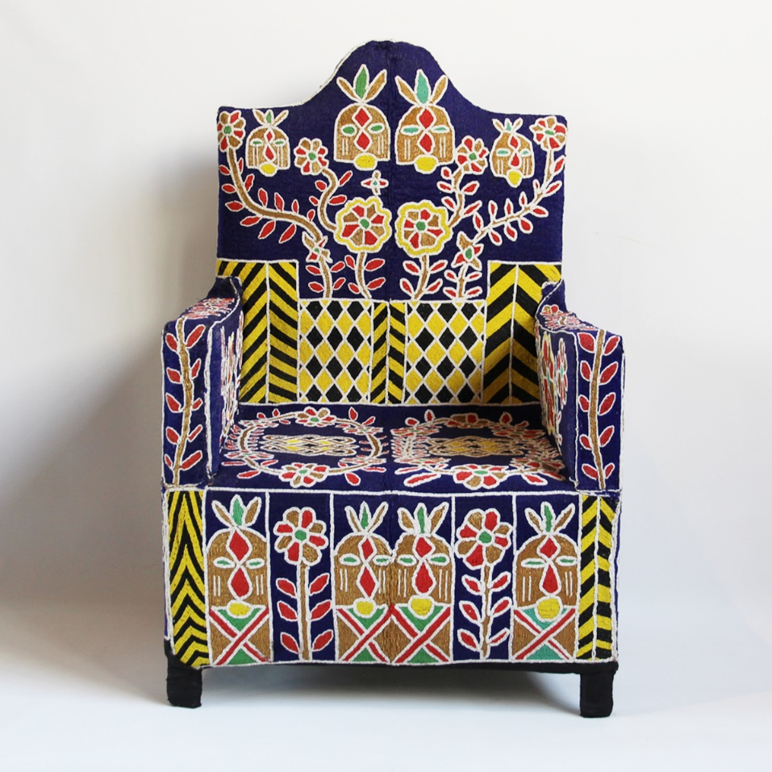
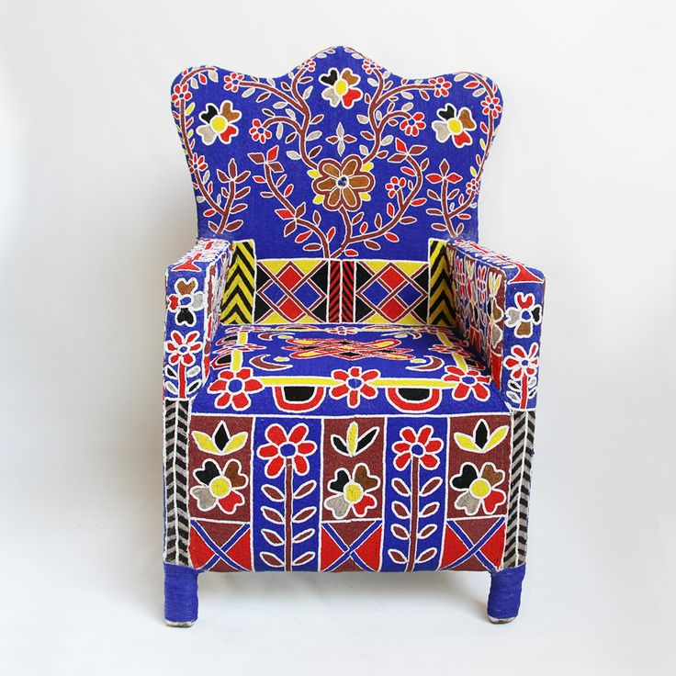
LES FAUTEUILS TRADITIONNELS YORUBA
« L'amitié de deux dépasse celle de trois. »

Slide 4

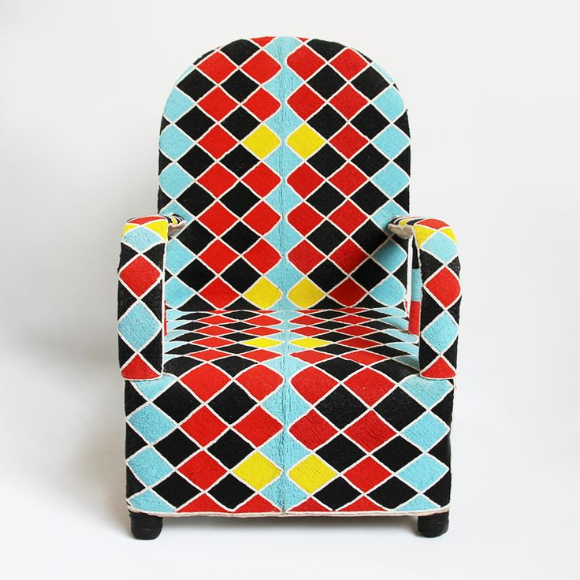
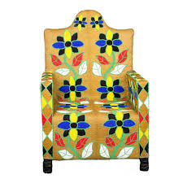
LES FAUTEUILS TRADITIONNELS YORUBA
« L'enfant peut toiser la lune, mais pas le soleil. »

Slide 5
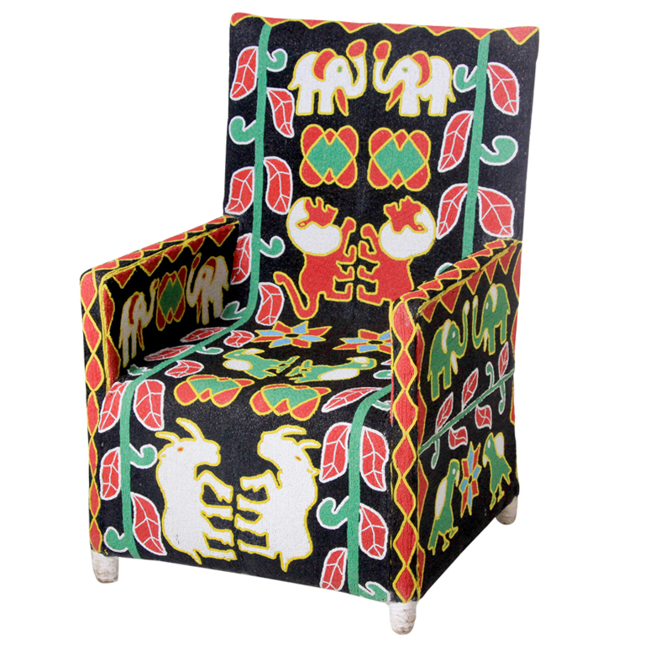
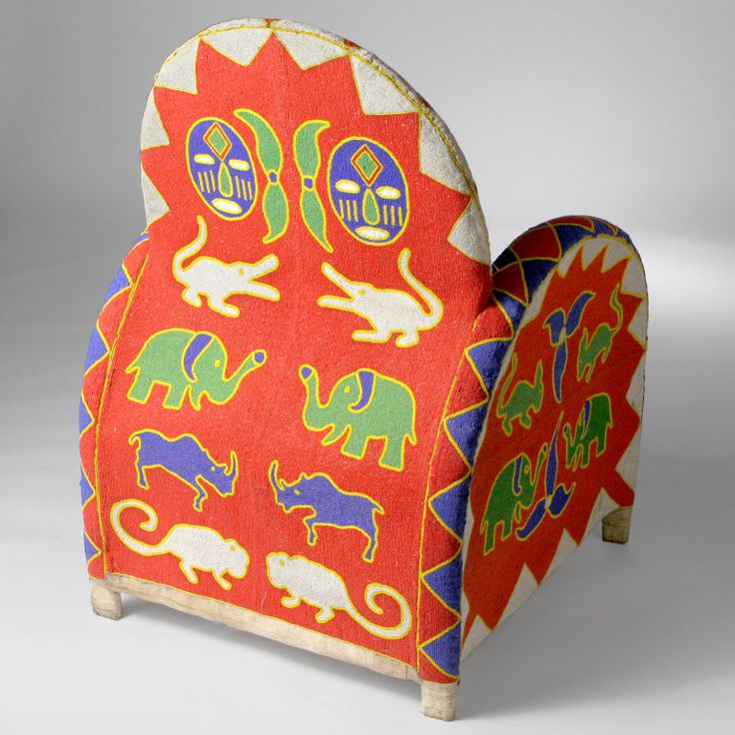
LES FAUTEUILS TRADITIONNELS YORUBA
« Ce que le sot a planté, le sage ne le déracine pas. »

Slide 6
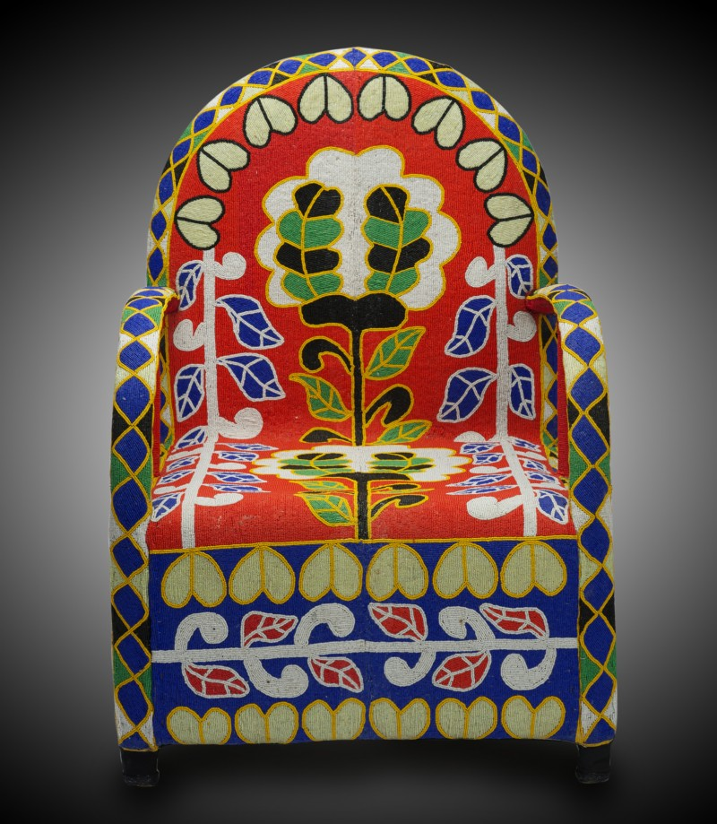
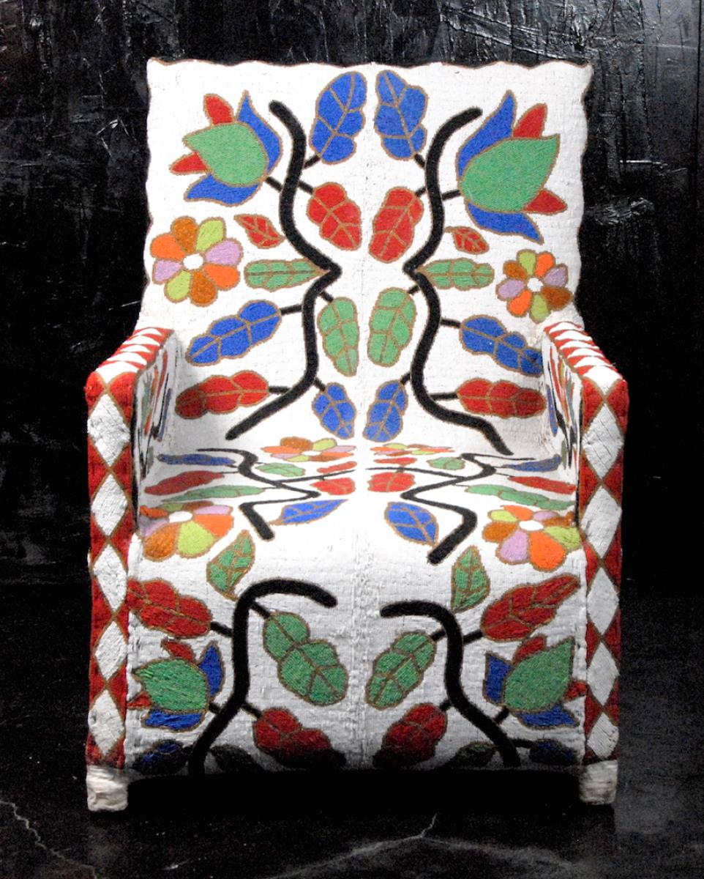
LES FAUTEUILS TRADITIONNELS YORUBA
« Au lieu de dire que le sot ira au ciel, mieux vaut penser qu'un chameau passera par le trou d'une aiguille. »

Slide 7
LES LAMPES CALEBASSES DU BURKINA FASO

Slide 8

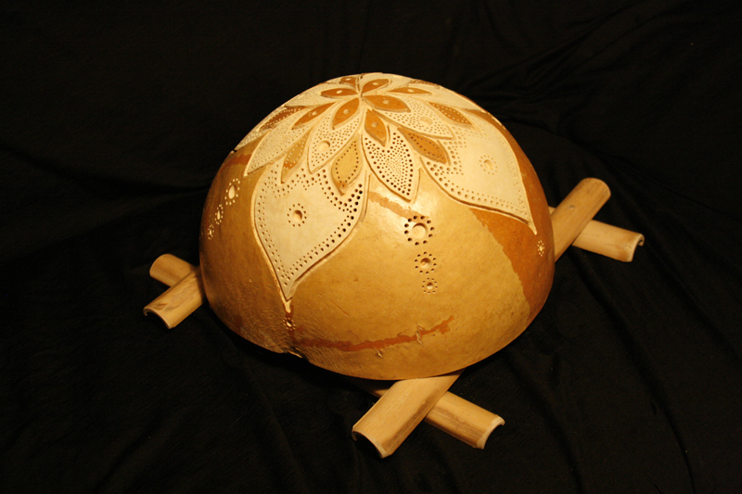
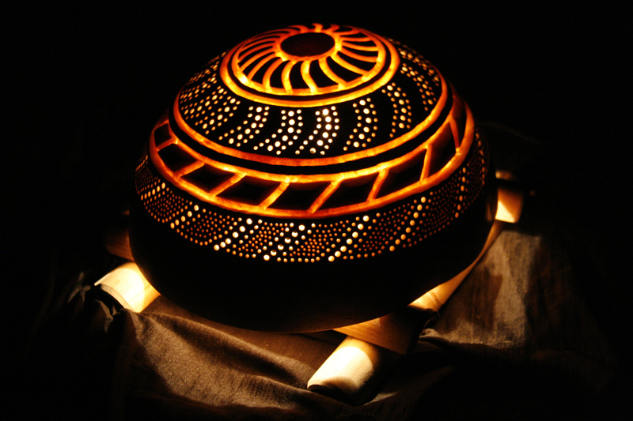
LES LAMPES CALEBASSES DU BURKINA FASO
« L'habitude endort la prudence. »

Slide 9
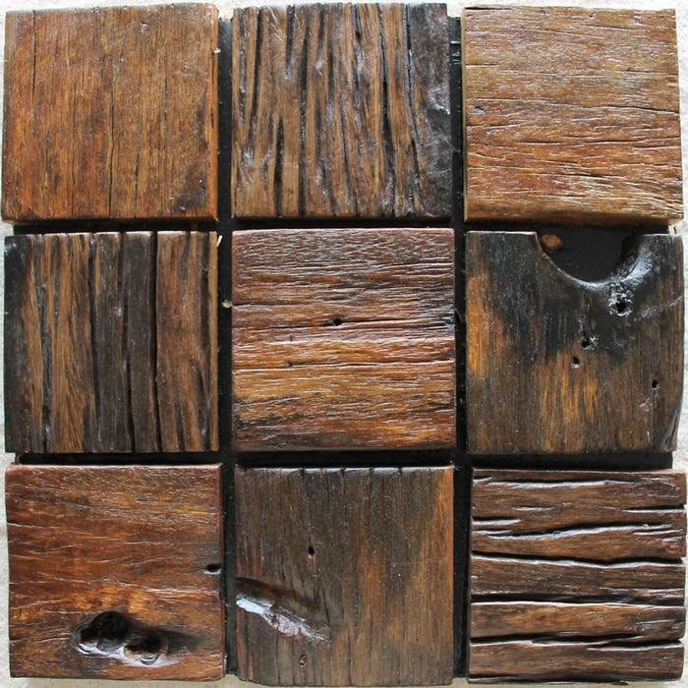
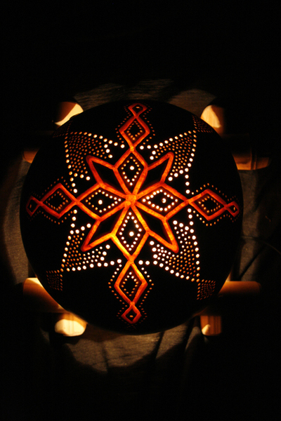
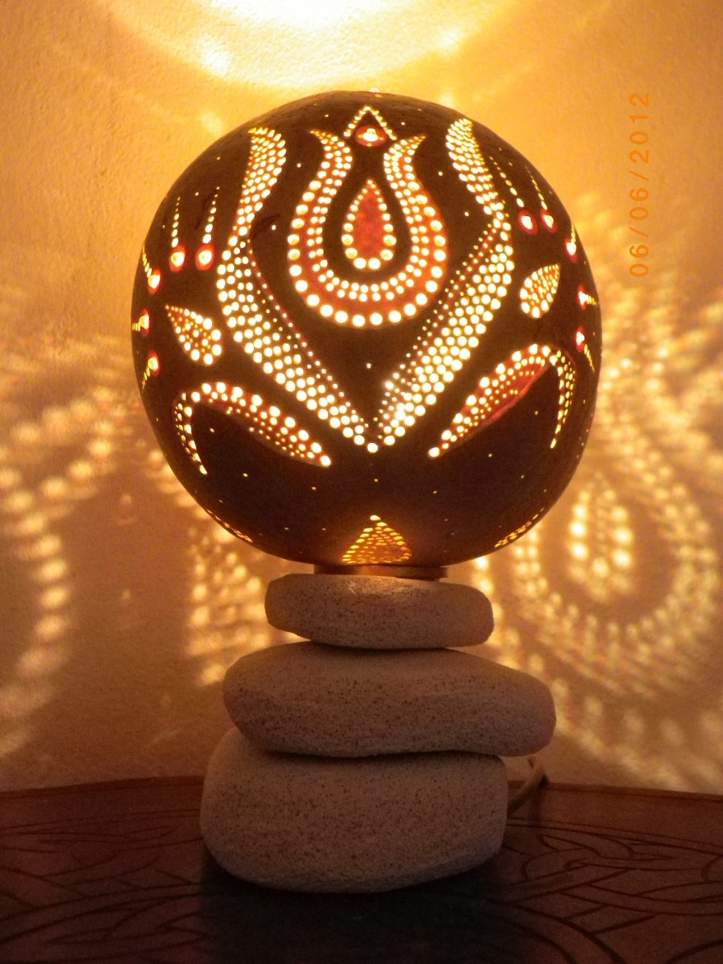
LES LAMPES CALEBASSES DU BURKINA FASO
« Le mariage est une solitude à deux. »

Slide 10
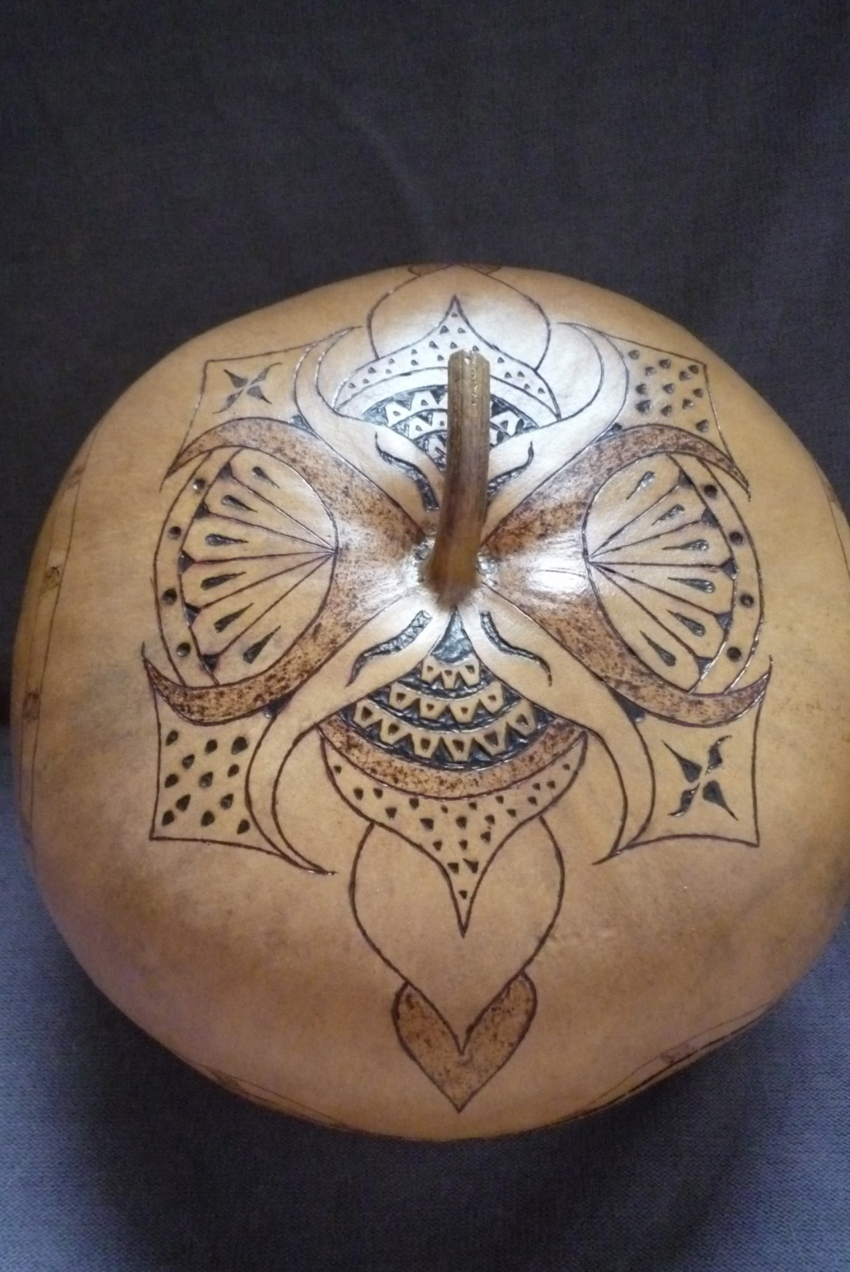
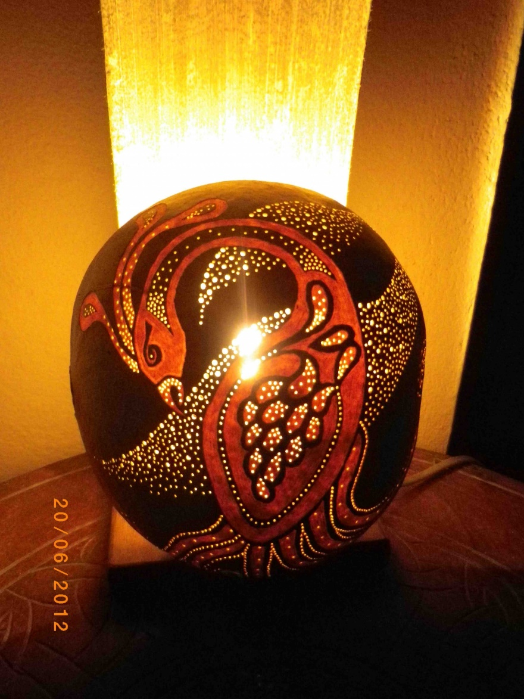
LES LAMPES CALEBASSES DU BURKINA FASO
On n’aime plus personne quand on aime.

Slide 11
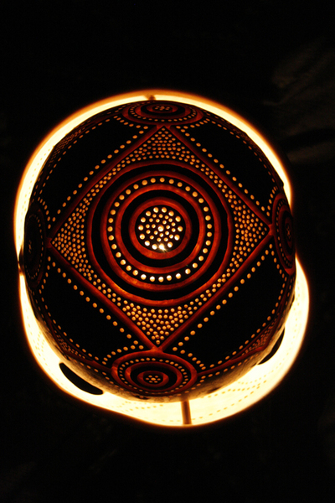
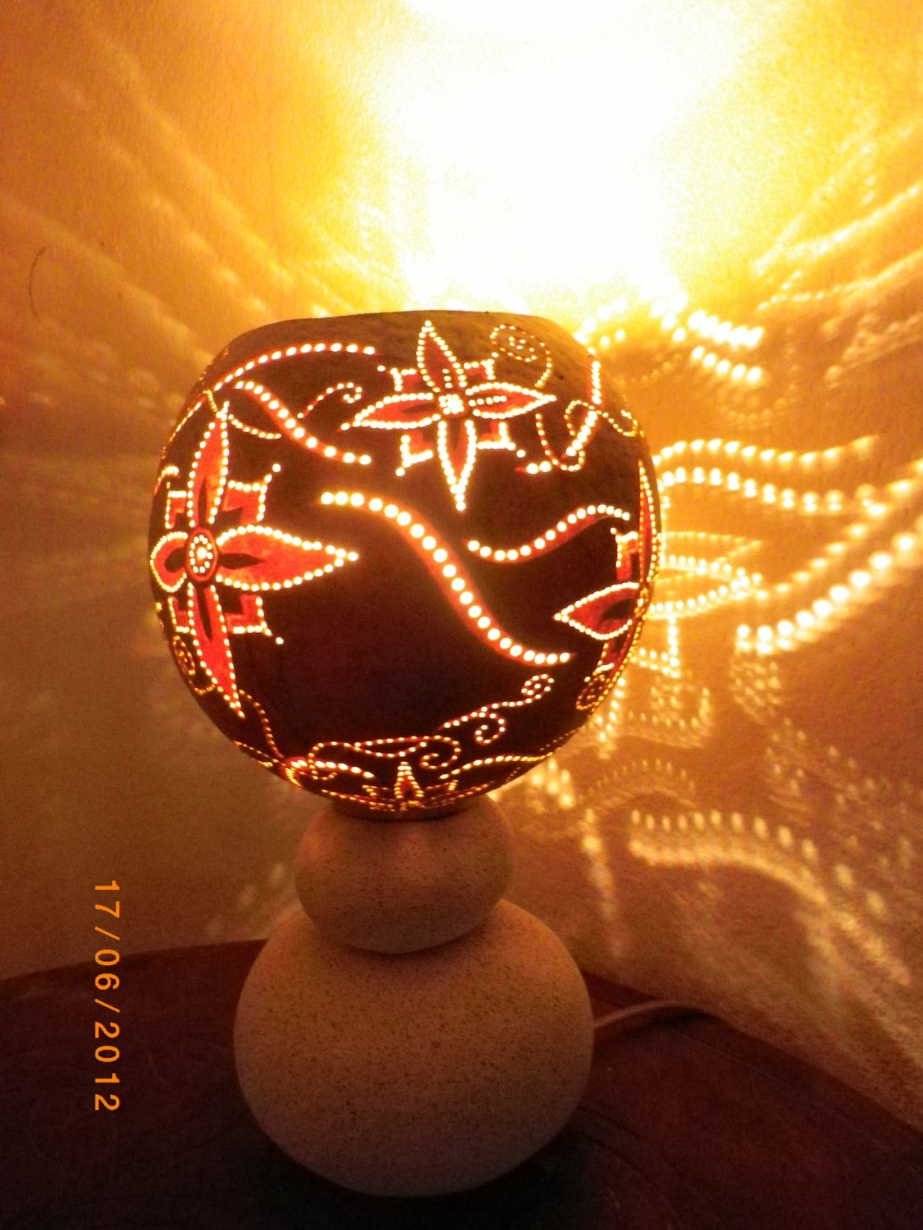
LES LAMPES CALEBASSES DU BURKINA FASO
« Si l'on veut vivre heureux à deux, il faut savoir se séparer souvent et marcher parfois l'un sans l'autre. »

Slide 12
LES PEINTURES SOUS VERRES DU SENEGAL

Slide 13
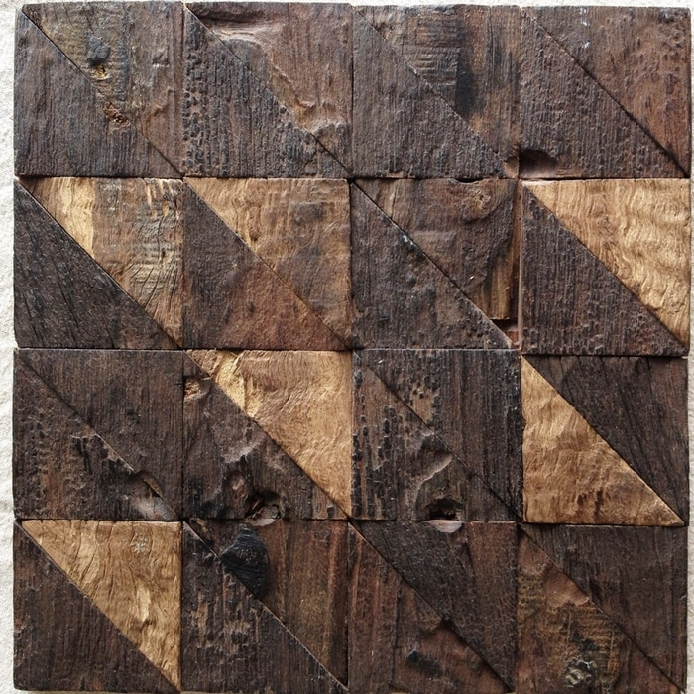

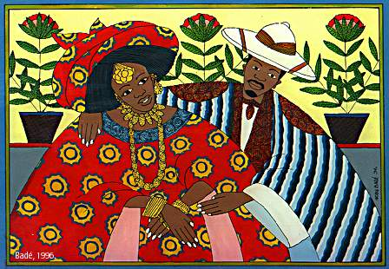
PEINTURES SOUS VERRE DU SENEGAL
« La femme que l'on aime le plus est souvent celle à laquelle on le dit le moins. »

Slide 14
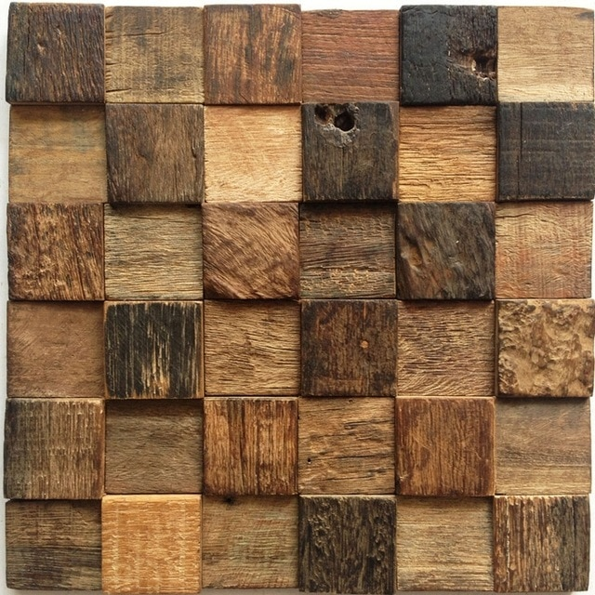

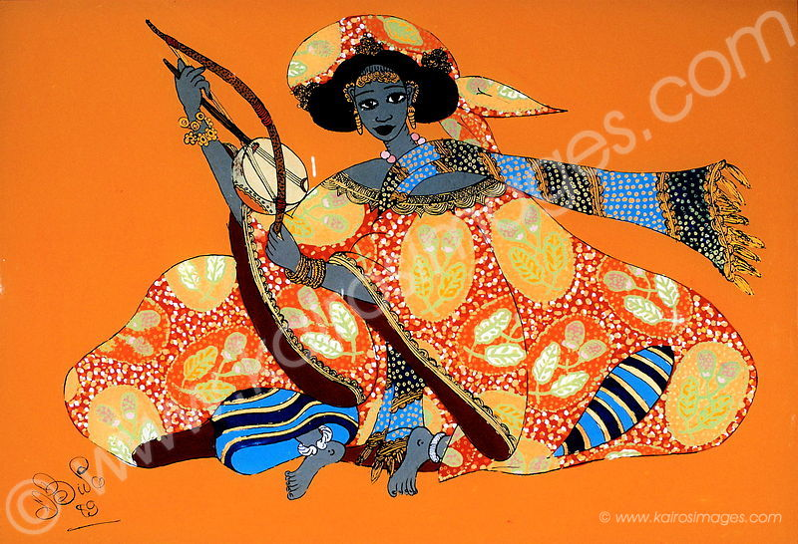
PEINTURES SOUS VERRE DU SENEGAL
« Celui qui ne se défend pas, sera toujours vilipendé, et loin d'admirer sa douceur on la méprisera. »

Slide 15
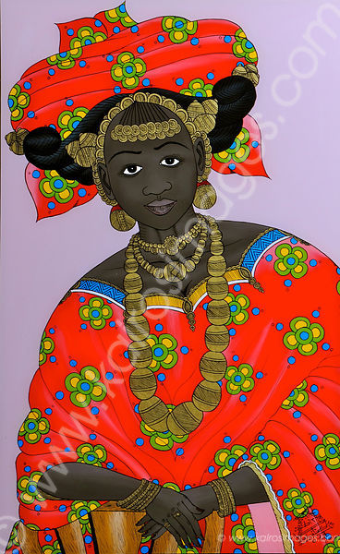
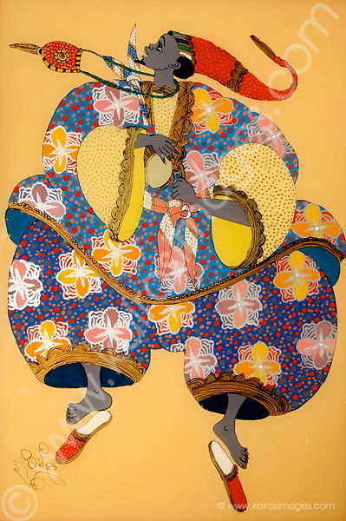
PEINTURES SOUS VERRE DU SENEGAL
« L'ombre du zèbre n'est pas rayée. »

Slide 16
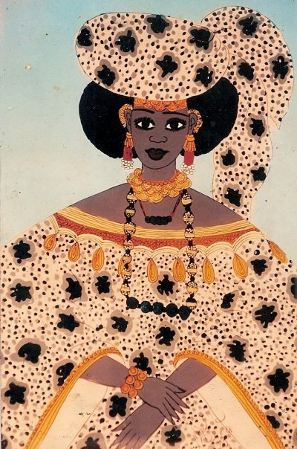
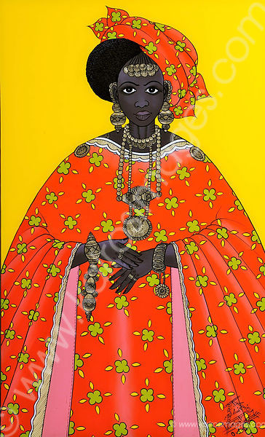
PEINTURES SOUS VERRE DU SENEGAL
« Quand l'oeil pleure, le nez ne se réjouit pas. »

Slide 17
LES SOUS-PLATS DECORATIFS RWANDAIS

Slide 18

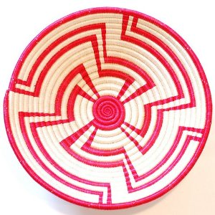
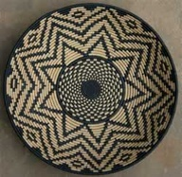

SOUS-PLATS DECORATIFS RWANDAIS
« Qui a un proche sur un manguier ne consomme pas des fruits verts. »

Slide 19

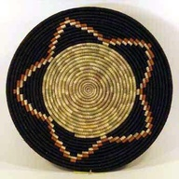


SOUS-PLATS DECORATIFS RWANDAIS
« Qui mange avec plaisir des œufs ne sait pas ce qu'il en coûte à la poule. »

Slide 20

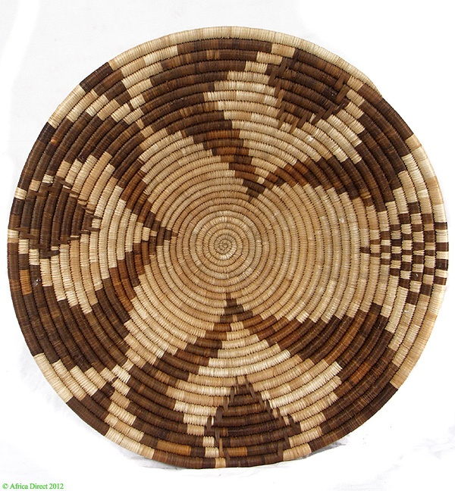

SOUS-PLATS DECORATIFS RWANDAIS
« L'arbre ne mange pas son propre fruit. »

Slide 21
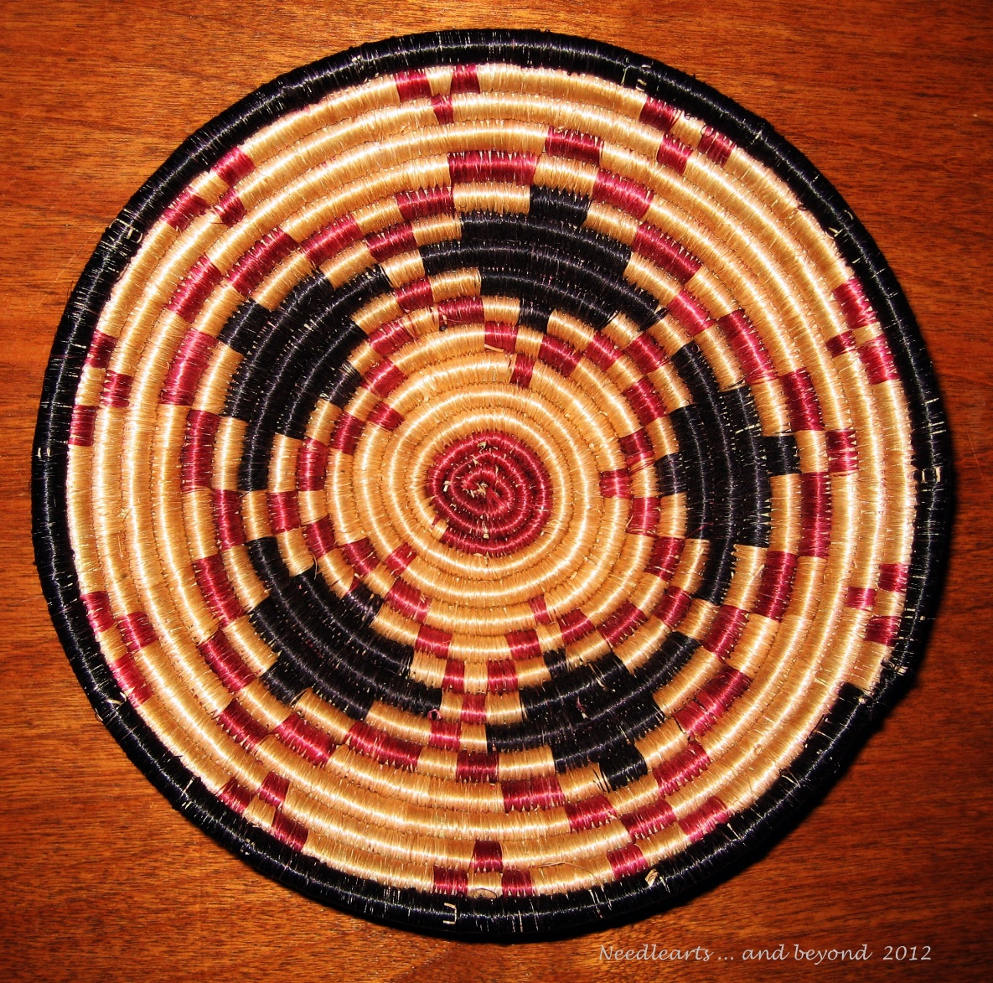

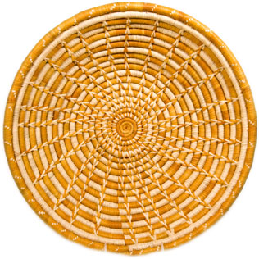
SOUS-PLATS DECORATIFS RWANDAIS
« Quand on se dit brave, on arrache pas les poils d'un lion mort. »

Slide 22
FERRONERIE ET TISSAGES MALGACHES

Slide 23

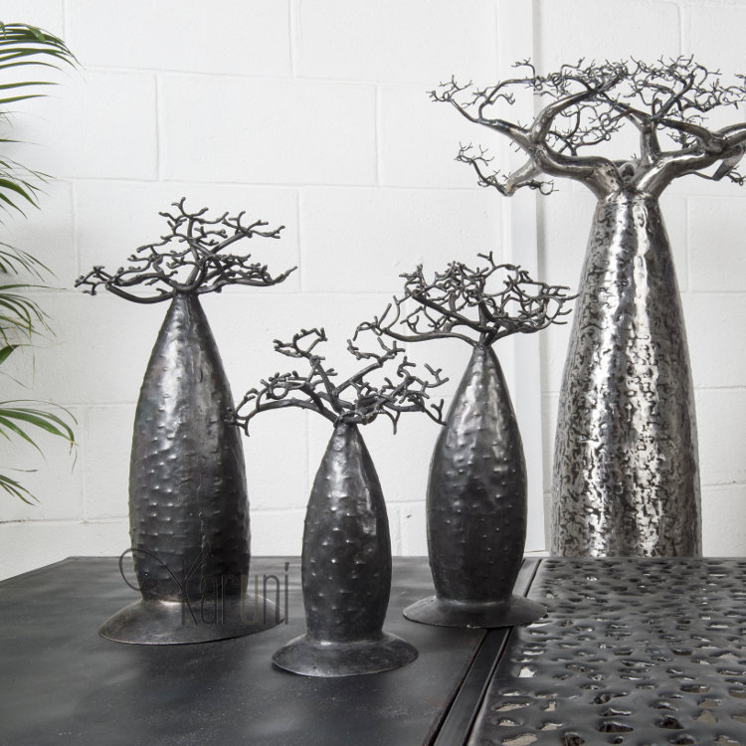
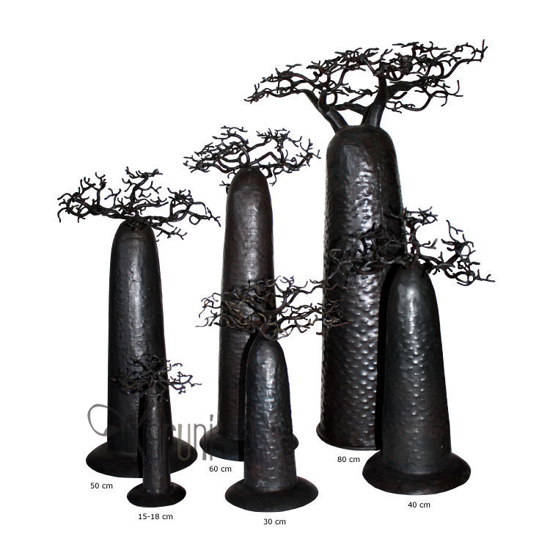
LE BAOBAB MALGACHE
« Les larmes ne se voient pas sous la pluie. »

Slide 24

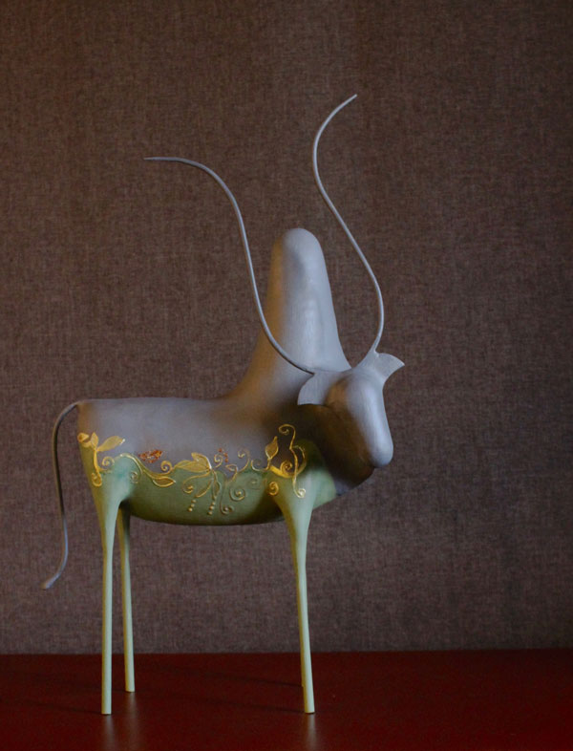
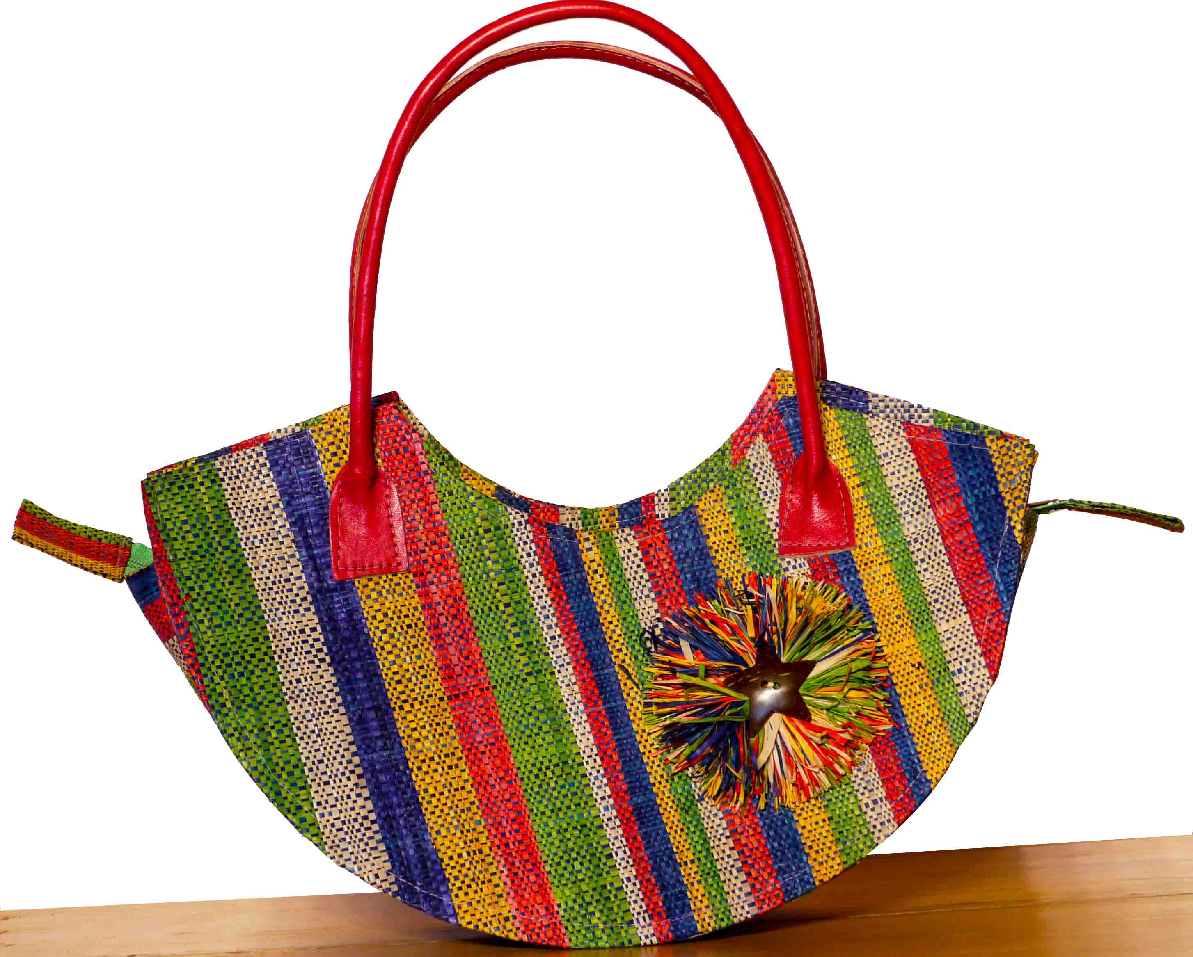
FERRONERIE ET TISSAGES MALGACHES
« Chasse pour te nourrir, mais ne tue pas par plaisir. »

Slide 25
LES PANIERS TRESSES NAMIBIENS

Slide 26

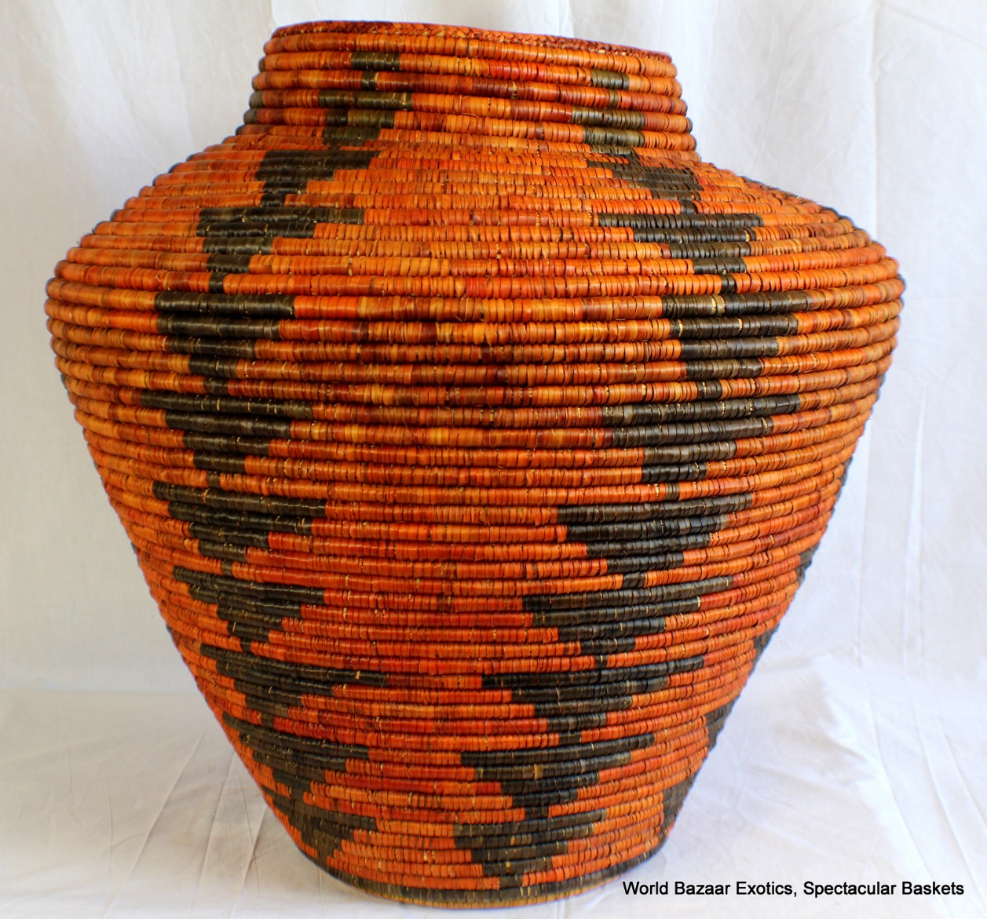
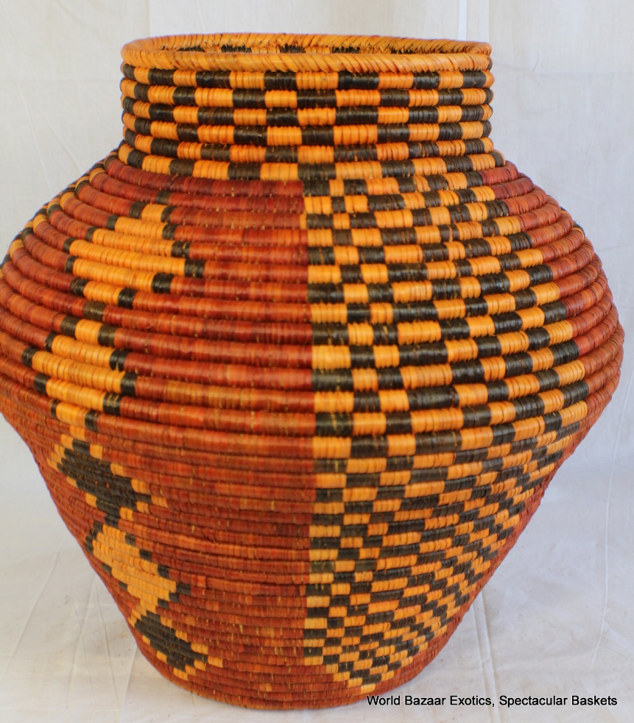
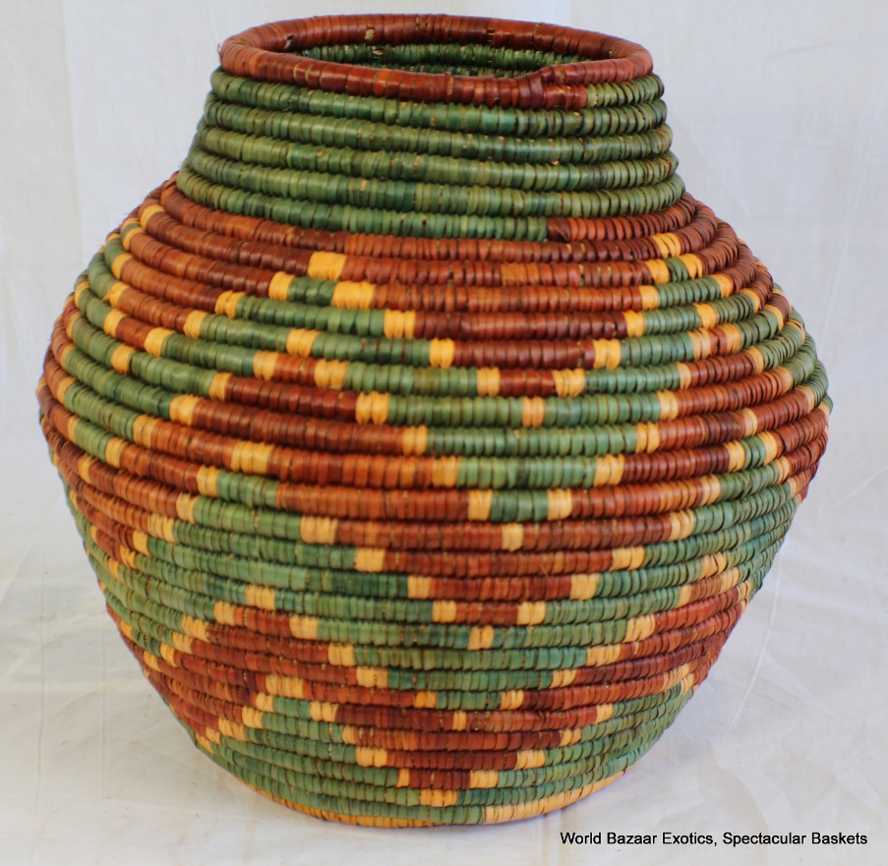
PANIERS TRESSES NAMIBIENS
« Si ton enfant ne te parle plus, c'est qu'on a dit la veille du mal de toi. »

Slide 27
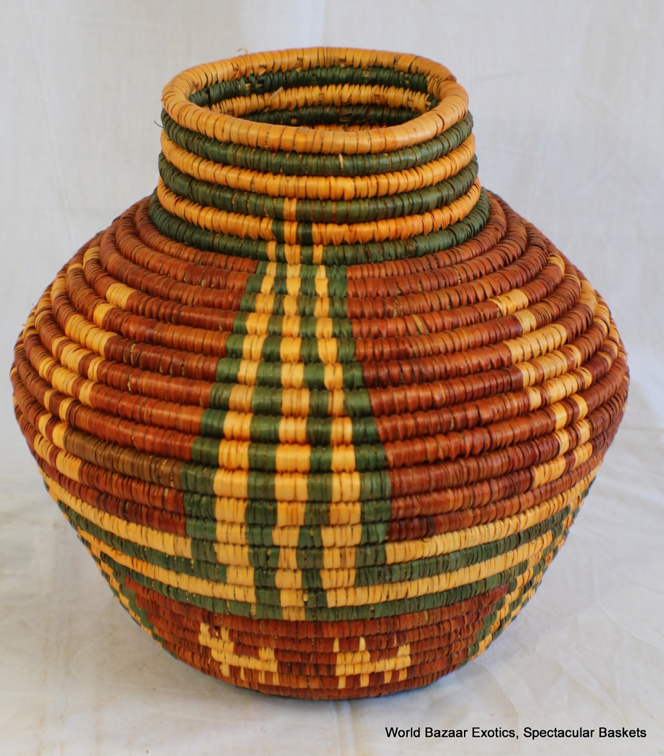
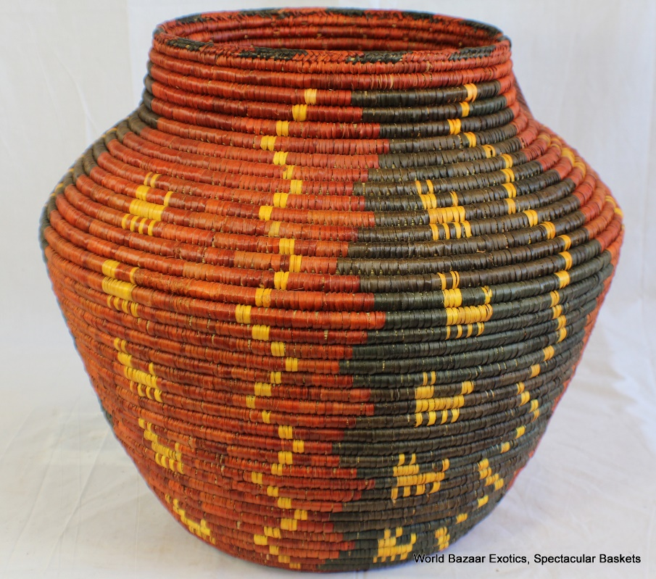
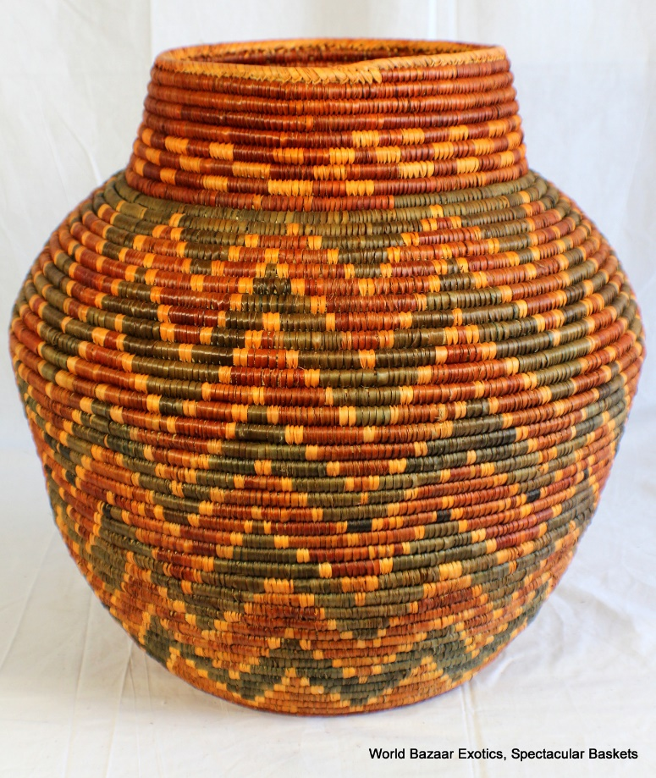
PANIERS TRESSES NAMIBIENS
« Une bouteille transparente ne peut pas dissimuler la saleté. »

Slide 28

MERCI POUR VOTRE AIMABLE ATTENTION !
JPWG & MEF

Slide 29
AFRIQUE MODELE
LE MEILLEUR DE L’ARTISANAT

